Slide 1
Министерство образования, науки и молодежной политики Краснодарского края
Государственное бюджетное профессиональное образовательное учреждение Краснодарского края «Армавирский индустриально-строительный техникум»
ОТЧЕТ
О РЕАЛИЗАЦИИ ИННОВАЦИОННОГО ПРОЕКТА
(КИП-2018) за 2021 год
Тема: НАСТАВНИЧЕСТВО КАК ФОРМА ПОВЫШЕНИЯ ПРОФЕССИОНАЛИЗМА ОБУЧАЮЩИХСЯ И РАЗВИТИЯ УЧЕБНО-ПРОИЗВОДСТВЕННОГО ПРЕДПРИЯТИЯ «АИСТ-МЕБЕЛЬ» в ГБПОУ КК «АРМАВИРСКИЙ ИНДУСТРИАЛЬНО-СТРОИТЕЛЬНЫЙ ТЕХНИКУМ»
Авторы проекта:
Директор ГБПОУ КК АИСТ, к.п.н. Федоренко И.Г.
Зав.отделением СПО, к.пс.н. Фастовцева Ю.В.
Методист Казанцева Х.В.

Slide 2
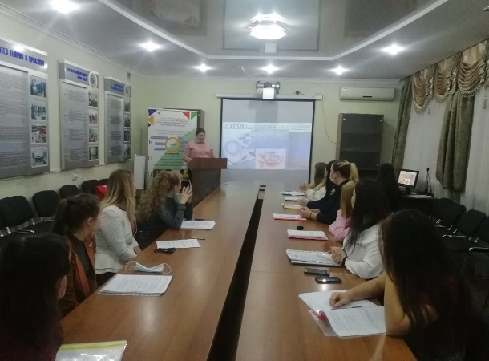
Цель проекта и задачи отчетного периода.
Целевая аудитория проекта: обучающиеся, заинтересованные в получении знаний, умений и профессиональных навыков
2021
Сопровождение профессионального развития обучающихся, совершенствование профессиональных знаний, умений, навыков, компетенций, успешная реализация в профессиональной деятельности.
Трудоустройство
Создание собственного бизнеса
Задачи проекта (за отчетный период)
Реализация системы дуального обучения через развитие профессиональных знаний, практических умений и навыков, формирование профессиональных компетенций наставляемых
Сетевое сотрудничества с другими ПОО края
Выполнение социального заказа по производству мебели
Методическая деятельность
Развитие соцпартнерства.
Трудоустройство
Повышение квалификации
Трянсляционная деятельность
Участие в конкурсах, олимпиадах профессионального мастерства городского, регионального и всероссийского уровня (WSR и др.)
Диагностическая работа с наставляемыми
Профориентационная работа

Slide 3
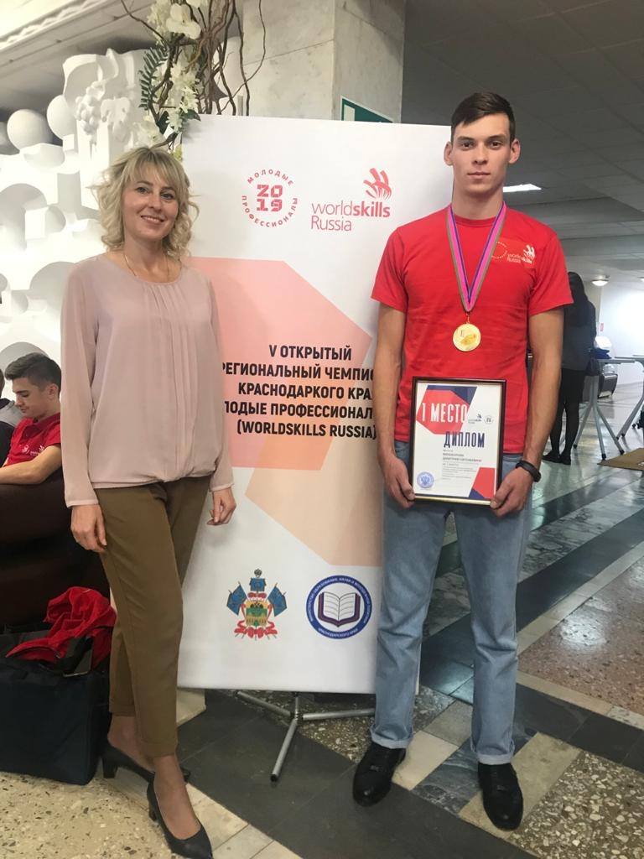
Участие в конкурсах, олимпиадах профессионального мастерства городского, регионального и всероссийского уровня (WSR и др.)
Муниципальный уровень
Краевой уровень
2021г.
Всероссийский уровень
15 наставников
57 призовых места
Результат выполнения задачи
Дизайнерское:
Наставники:
Гостева Л.В.
Трусов А.В.
Теняева Э.Б.
Верховодова Р.А.
Червяковская Е.Б.
Мебельное:
Наставники:
Макаров Г.А.
Лесничий А.Н.
Пашков Н.В.
Сварочное:
Наставники:
Подфигурная И.Ф.
Хоменко С.Н.
Сигарев Д.А.
Строительное:
Наставники:
Дрепина Ю.И.
Стаценко Е.А.
Митьковец С.Г.
Козупица Е.И.
Мебельное: Наставники:
Макаров Г.А. (11 призовых мест), Лесничий А.Н. (9 призовых мест)

Slide 4
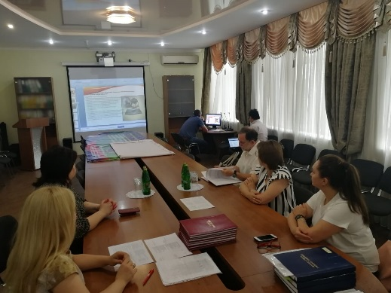
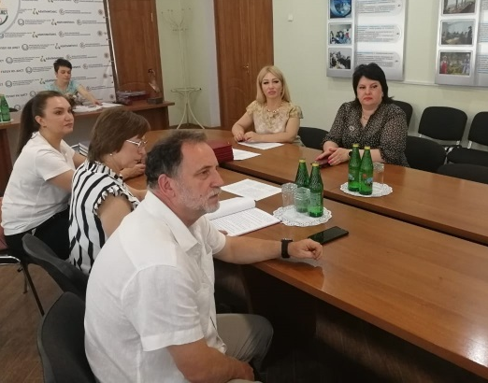
Реализация системы дуального обучения через развитие профессиональных знаний, практических умений и навыков, формирование профессиональных компетенций наставляемых
Семинар «Реализация системы НАСТАВНИЧЕСТВА в ГБПОУ КК АИСТ» (отбор обучающихся и закрепление пар наставник – наставляемый)
Круглый стол в рамках краевой олимпиады профессионального мастерства обучающихся по специальности «Дизайн (по отраслям)» как актуальная форма реализации практики наставничества специалистов среднего звена.
Региональный семинар-практикум "Современные технологии эффективной практики наставничества: опыт , перспективы. Трансляция опыта работы наставниками, проектирование модели взаимодействия"
Аналитика результативности системы наставничества «ГБПОУ КК АИСТ» на Краевом образовательном конкурсе «Инновационный поиск» в 2021 году.
Мониторинг результативности предприятия АИСТ «Мебель» за 2021г.
Формирование групп наставляемых обучающихся-наставников на 2021-2022 учебный год.
Мониторинг результативности практики наставничества в ГБПОУ КК АИСТ за 2021
Планируемые количественные результаты выполнены.
Итого: наставников - 15 чел., наставляемых-57 чел.
Сформированы группы наставник-наставляемый по 4 направлениям:-мебельное,-дизайнерское,- сварочное, -строительное.
Результат выполнения задачи
Notes:
更多模板下载地址：http://WWW.HOMEPPT.COM（复制链接到浏览器打开）

Slide 5
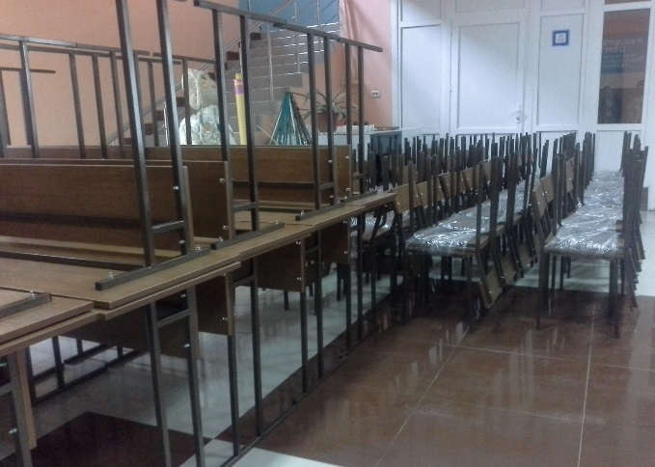
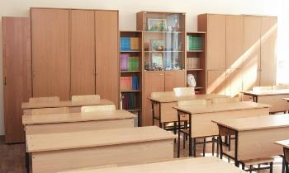
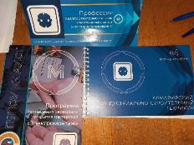
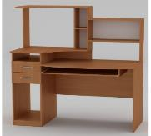
Выполнение социального заказа по производству мебели
Производство сварочной, мебельной, дизайнерской продукции и малых архитектурных форм как выполнение социальный заказа техникума, учреждений города, региона
Результат выполнения задачи
Учебные шкафы
Компьютерные столы
Дизайнерские решения в разработке и оформлении мастерской электромонтажников (брендирование)

Slide 6
Организация сетевого сотрудничества с другими СПО края по теме проекта
Сотрудничество
-Круглый стол в рамках краевой олимпиады профессионального мастерства обучающихся по специальности «Дизайн (по отраслям)» как актуальная форма реализации практики наставничества специалистов сред
-Региональный семинар-практикум "Современные технологии эффективной практики наставничества: опыт , перспективы. Трансляция опыта работы, проектирование модели взаимодействия"
него звена.
Задача выполнена.
В результате проведенных мероприятий происходит обмен опытом наставников-наставляемых по реализации наставничества, формах эффективной работы с наставляемыми обучающимися
-Краевая конференция «Наставничество как фактор успешности в конкурсах, чемпионатах «Молодые профессионалы» WorldSkills Russia, «Абилимпикс»



−




Slide 7
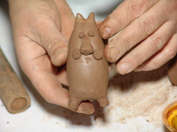
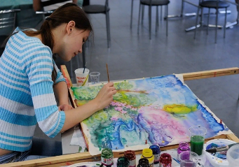
Профориентационная работа техникума
Задача выполнена.
В результате проведенных мероприятий школьники 7-9 классов проявляют повышенный интерес к специальностям, посетив онлайн мастер-классы по:
- мебельному производству;
-дизайну одежды, интерьера;
- сварочному производству,
- использованию современных отделочных материалов в строительстве.

Slide 8
Повышение квалификации педагогов и мастеров-наставников, участие в конкурсах профмастерства, тренингах, круглых столах, обмен опытом.
Задача выполнена.
В результате повышения квалификации педагогов и мастеров-наставников, участия в конкурсах профмастерства, тренингах, круглых столах был произведен обмен опытом наставничества как на городском, так и на краевом уровне.
Стажировка мастеров-наставников и педагогов, работающих с наставляемыми -100%
Участие в конкурсах профмастерства, тренингах, круглых столах (15 наставников принимали участие в 32 мероприятиях )
Участие в краевом конкурсе «мастер года» наставника Червяковской Е.Б. – 2 место.

Slide 9
Трудоустройство в процессе обучения
Задача выполнена. В результате трудоустроено 6 чел., получают повышенную стипендию за особые результаты в обучении и практических достижениях 25 чел. (из наставляемых)
Сотрудничество с базовыми предприятиями города, края, развитие социального партнерства
Председатели ГЭК из числа работодателей
ОАО «ЭЛТЕЗА»,
ООО
«Кубаньстройсервис»
ООО «СтройСила»
ОАО «Кубаньэнерго»
ООО «Исполнитель»
ОАО «Армез»
ООО «Карат»,
ООО «КЛААС»
ООО «Кубань-М»
ООО «ЮГТРАНСГАЗ»,
Прохождение производственной практики на базе предприятий -соц.партнеров
Участие работодателей в заседании ГЭК при выпуске обучающихся

Slide 10
Измерение и оценка качества инновации
Достижение целей системы наставничества
Критерии эффективности системы
Достижение всеми участниками системы требуемой результативности
Экономическая эффективность
Критерий | Показатель | Диагностические методики
Достижение целей системы наставничества
Количественные критерии и показатели
Проведение запланированных мероприятий (дорожная карта по реализации проекта наставничества) | Охват участников проекта наставничества (участие в олимпиадах, конкурсах, организация сетевого взаимодействия (профориентация) | Мониторинг деятельности по направлениям проекта, метод самооценки, метод экспертной оценки, анкетирование

Slide 11
2)Достижение всеми участниками системы требуемой результативности
Профессиональное развитие наставляемых | Участие в олимпиадах, конкурсах профмастерства Результат – 55 призовых места. | Мониторинг по результатам работы эксперных конкурсных комиссий, наблюдение, метод экспертной оценки
Стажировка преподавателей спец.дисциплин, мастеров-наставников | Результат – 100% | Мониторинг результативности на основе подтверждающих документов.
Организация сетевого взаимодействия ШКОЛА-ТЕХНИКУМ-ПРЕДПРИЯТИЕ, заключение договоров с предприятиями партнерами | Результат: более 1340 школьников были участниками мастер-классов, 19 заключенных договоров с предприятиями (в дистанционном формате) | Мониторинг результативности на основе анализа количества заключенных договоров, количества школьников, прошедших мастер-классы по направлениям наставничества

Slide 12
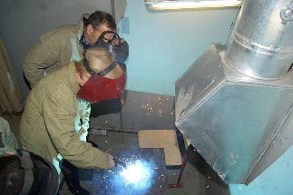
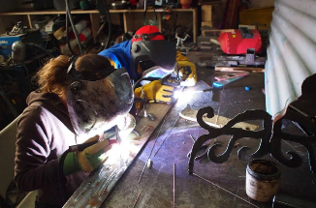
3.Экономическая эффективность
Производство мебели на базе предприятия «АИСТ_МЕБЕЛЬ» 560 т.руб. | Мониторинг результативности на основе подтверждающих бухг.документов
Дополнительное образование 950 т.руб. | Мониторинг результативности на основе подтверждающих бухг. документов (внебюджет)

Slide 13
Результативность (определённая устойчивость положительных результатов).
Охвачено 19 предприятий, 13 школ г. Армавира и прилегающих территорий
День открытых дверей, Ярмарки профессий, выездные выступления агитационной бригады, волонтеров, проведение Досуговых площадок, «погружения» в профессии, мастер-классы. (Дистанционный формат)
Привлечение социальных партнеров к процедурам внешней оценки качества образования
Анкетирование потенциальных работодателей с целью определения удовлетворенности подготовкой выпускников техникума
Положительная динамика в показателях трудоустройства выпускников техникума

Slide 14
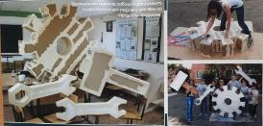
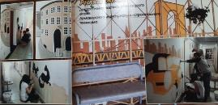
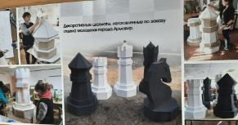
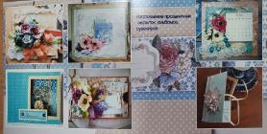
Методические материалы
специальность 52.02.01 Дизайн (по отраслям)

Slide 15
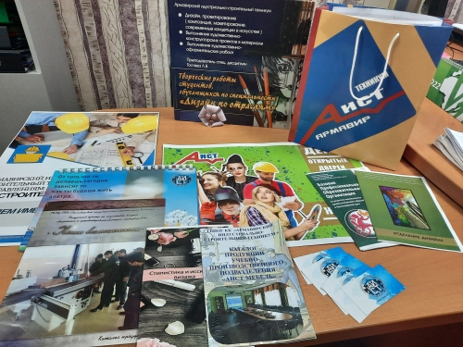
Методические материалы
по направлениям деятельности наставничества

